Slide 1

习题集中选题
第五章 独立同分布中心极限定理
杭电理学院翻转课堂教学设计
P138：3，11
概率统计翻转课堂教学团队

Slide 2
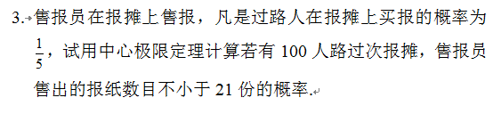

3、11题

Slide 3
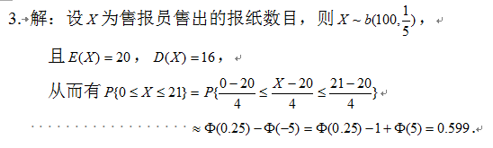

Slide 4
